Slide 1

動物小檔案
資料來源：家妤

Slide 2

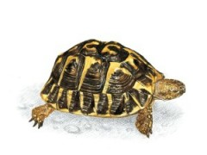
赫曼氏陸龜
形態： 體型小型，背甲高聳呈圓拱形，有兩個尾上盾片，後腳無棘刺突起，尾巴末端有一大型角質鱗片。背甲為褐
分佈： 歐洲南部，西起西班牙東北部和法國，東到土耳其。生活在丘陵的乾燥草原、灌叢、沙丘、岩石山坡地色或深褐色

Slide 3
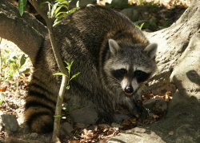
北美浣熊
全身毛色為灰黑色，帶點兒紅棕色調，尾巴有5-10圈黑色環食性： 雜食性，吃甲殼類的蝦、蟹等、青蛙、魚、堅果、種子、橡實及漿果。在本園則餵食口糧、麵包、蘋果、番石榴通常會靠近水源居住；夜行性的動物，擅長爬樹及游泳。、

Slide 4
資料來源
赫曼氏陸龜http://newweb.zoo.gov.tw/Pager/Show/ZooData_Index_Show.aspx?Animal_ID=225
北美浣熊http://newweb.zoo.gov.tw/Pager/Show/ZooData_Index_Show.aspx?Animal_ID=404

